Slide 1
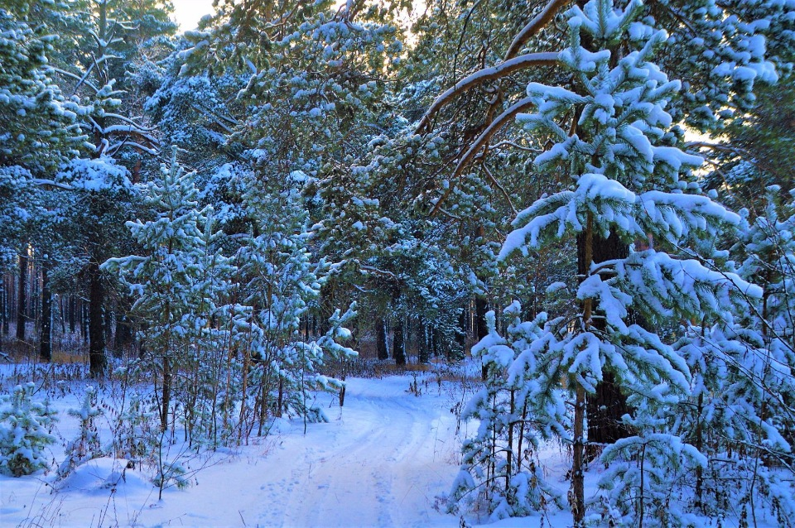
Прогулка по зимнему лесу.
Автор-составитель:
Педагог дополнительного образования
высшей квалификационной категории Белоусова Л.Г.

Slide 2
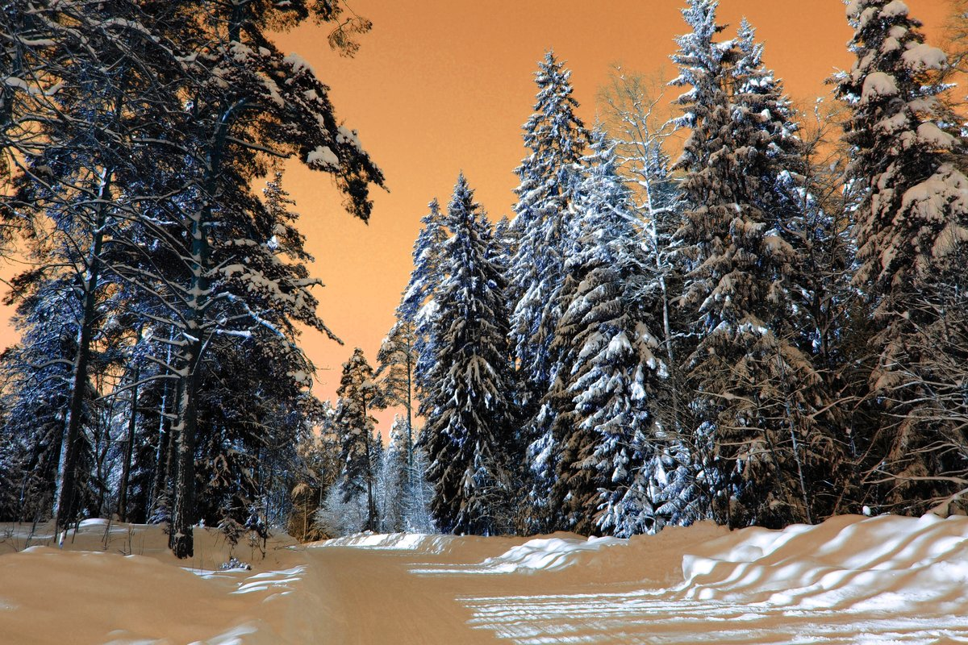
Прогуляемся по зимнему лесу?

Slide 3
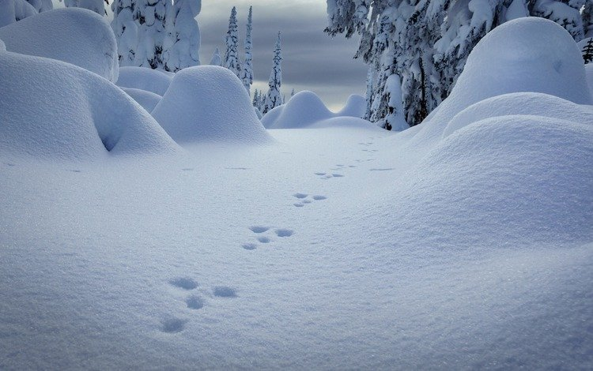
Тихо зимой в лесу.
Намела метель сугробы высокие.
Припорошил снегопад веточки берёз, рябин, сосен да ёлочек.

Slide 4
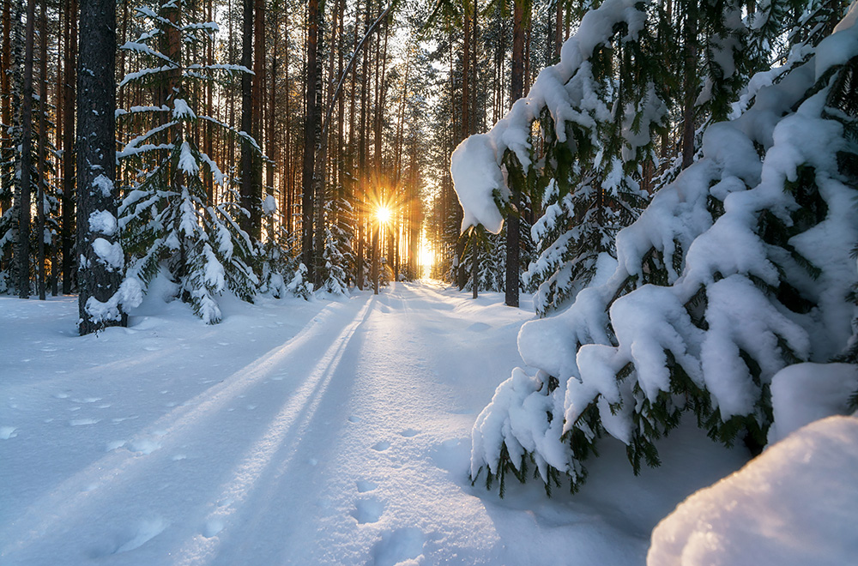
Выглядывает декабрьское солнышко, искрится снежок.
Какой в лесу свежий воздух!

Slide 5
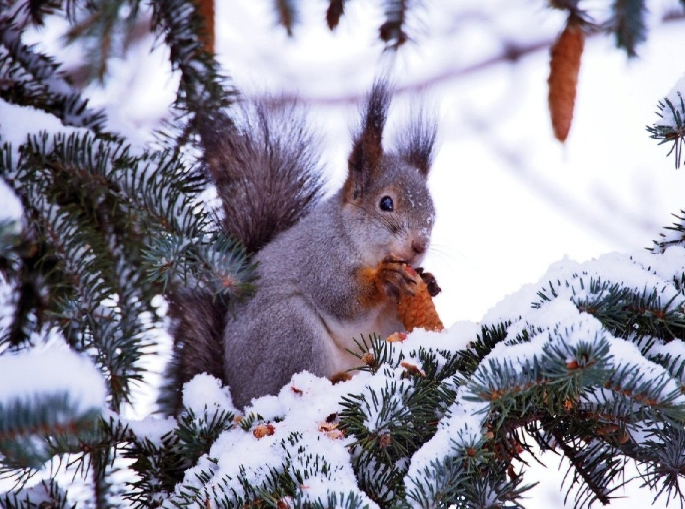
Но, что это? Падает снег с еловой ветки. Сорвала шишку и лакомится шустрая белка.

Slide 6
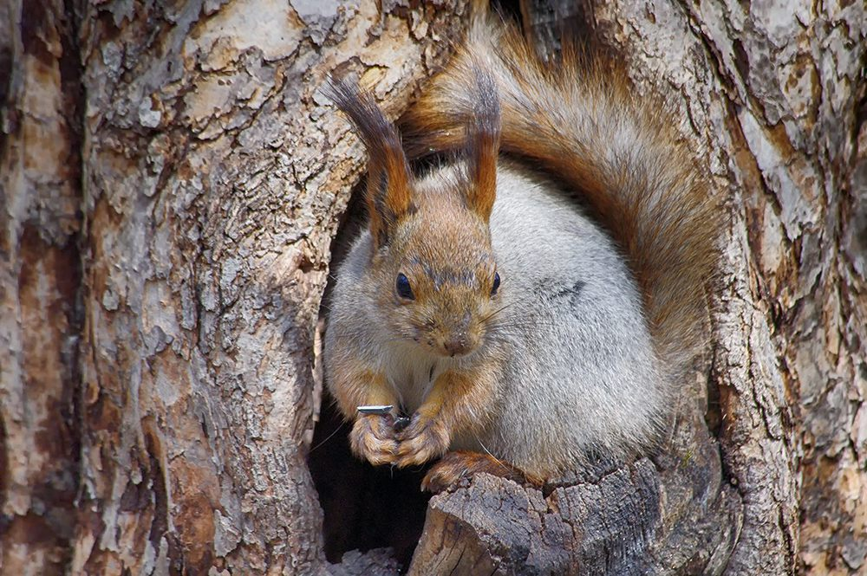
Как называется дом у белки?

Slide 7
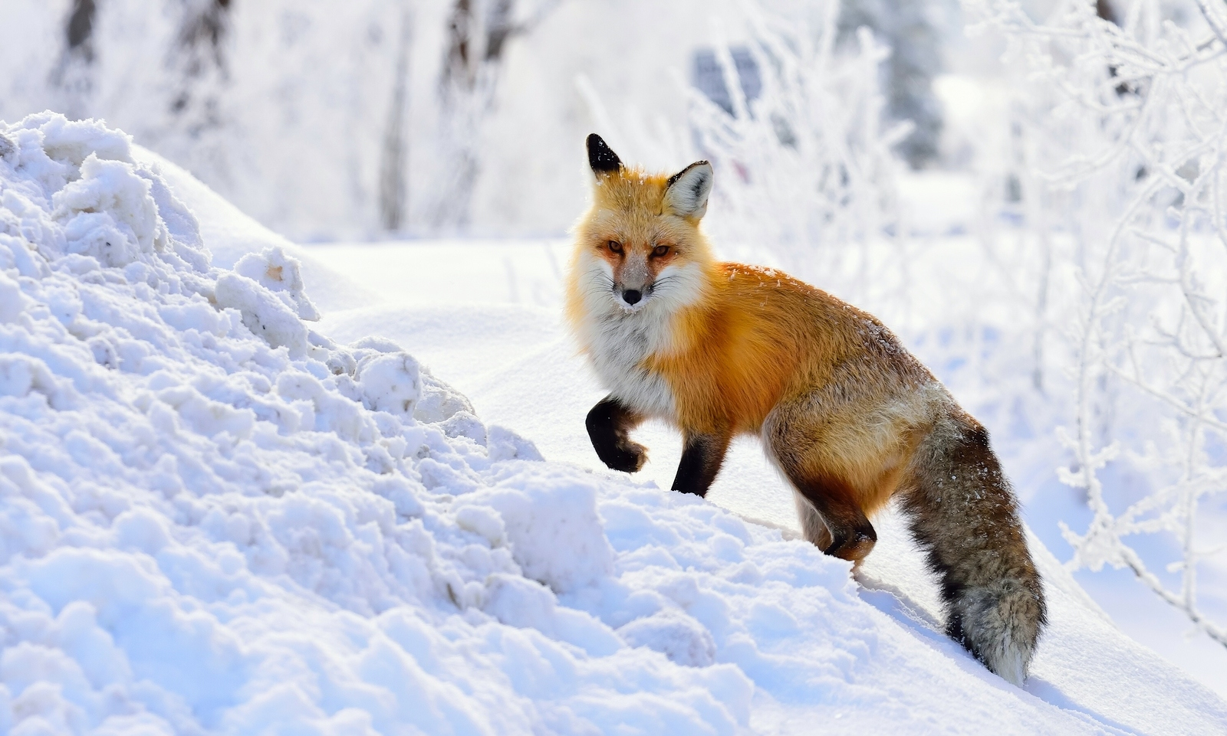
Вдалеке промелькнула рыжая плутовка - пушистая лиса.
Торопится она в свою тёплую ... (норку)

Slide 8
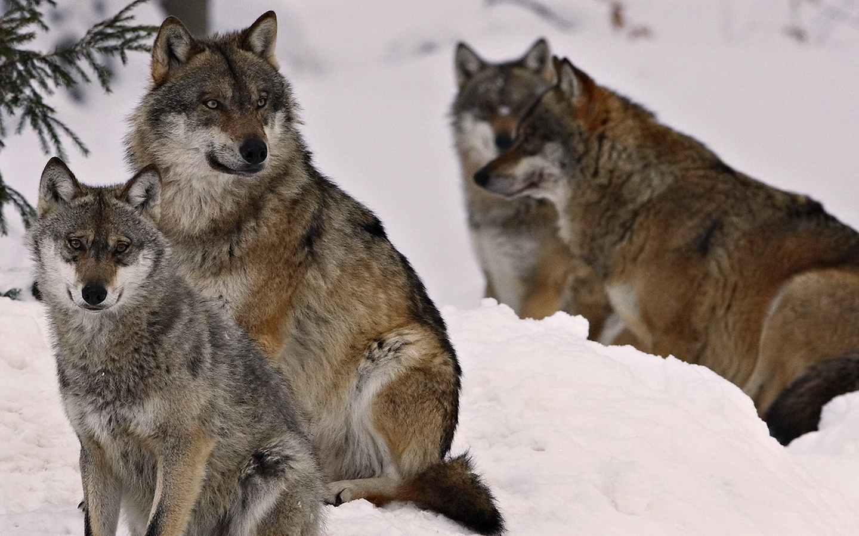
Ходят, рыщут, что-то ищут серые волки. Как называется их жилище? (логово)

Slide 9
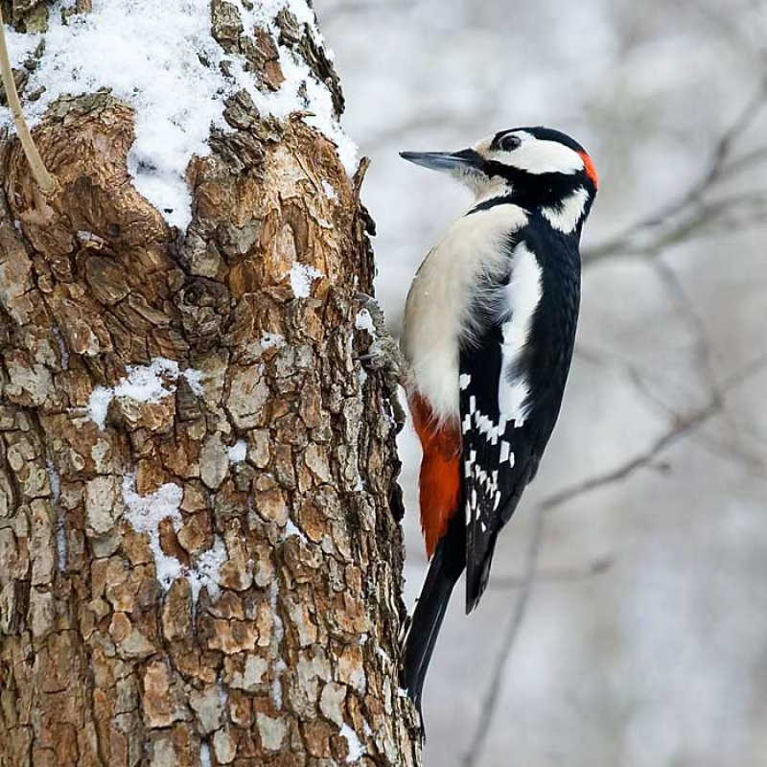
Стучит по дереву своим крепким клювом дятел. Зачем он это делает? (ищет жуков и личинок) Как называется дом у дятла? (дупло)

Slide 10
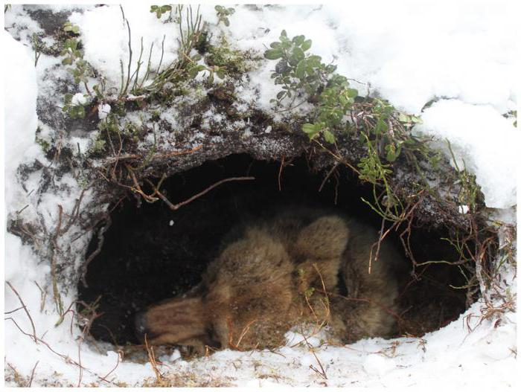
Спит под сугробом крепким сном косолапый медведь. Почему он спит?(нет еды)

Slide 11
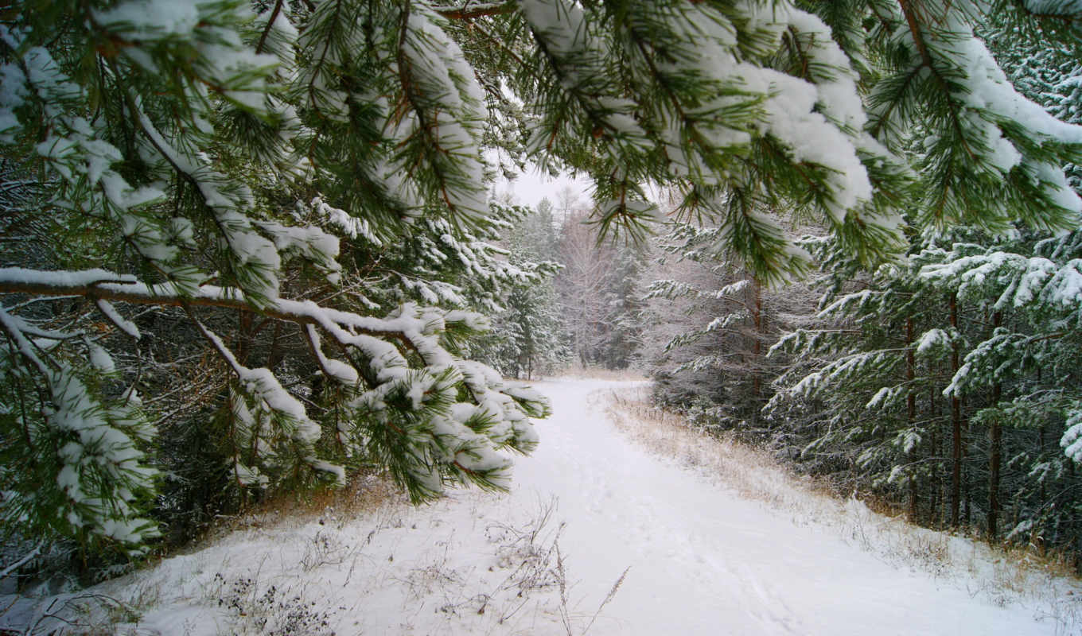
У всех зверей есть свой дом.

Slide 12
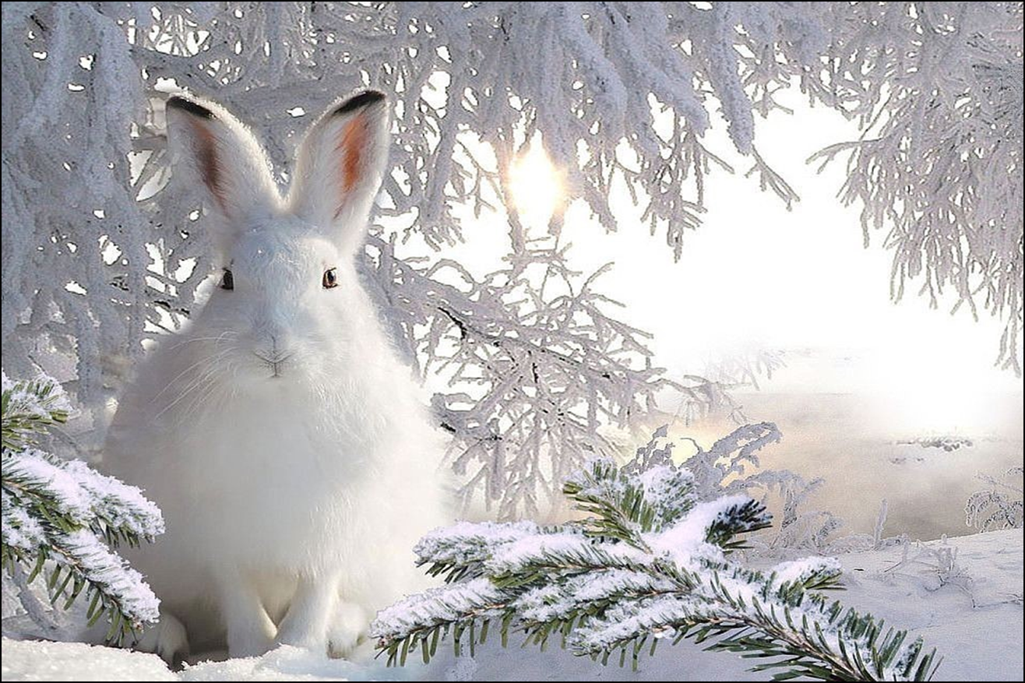
А у зайца дома нет.
Поменял он серую шубку на белую.
Но зачем? (Чтобы от хищников прятаться, он так маскируется)

Slide 13
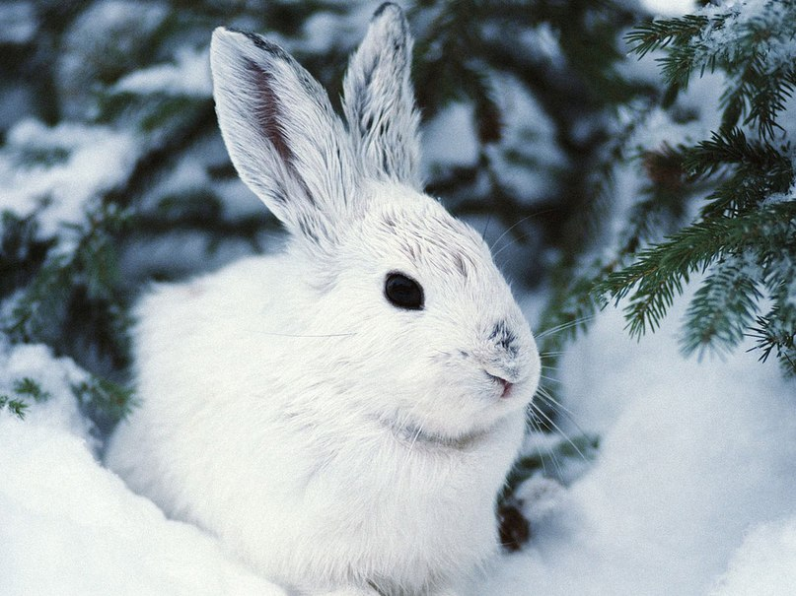
Сидит он под ёлкой в сугробе. Тепло ему под пушистым снегом.

Slide 14
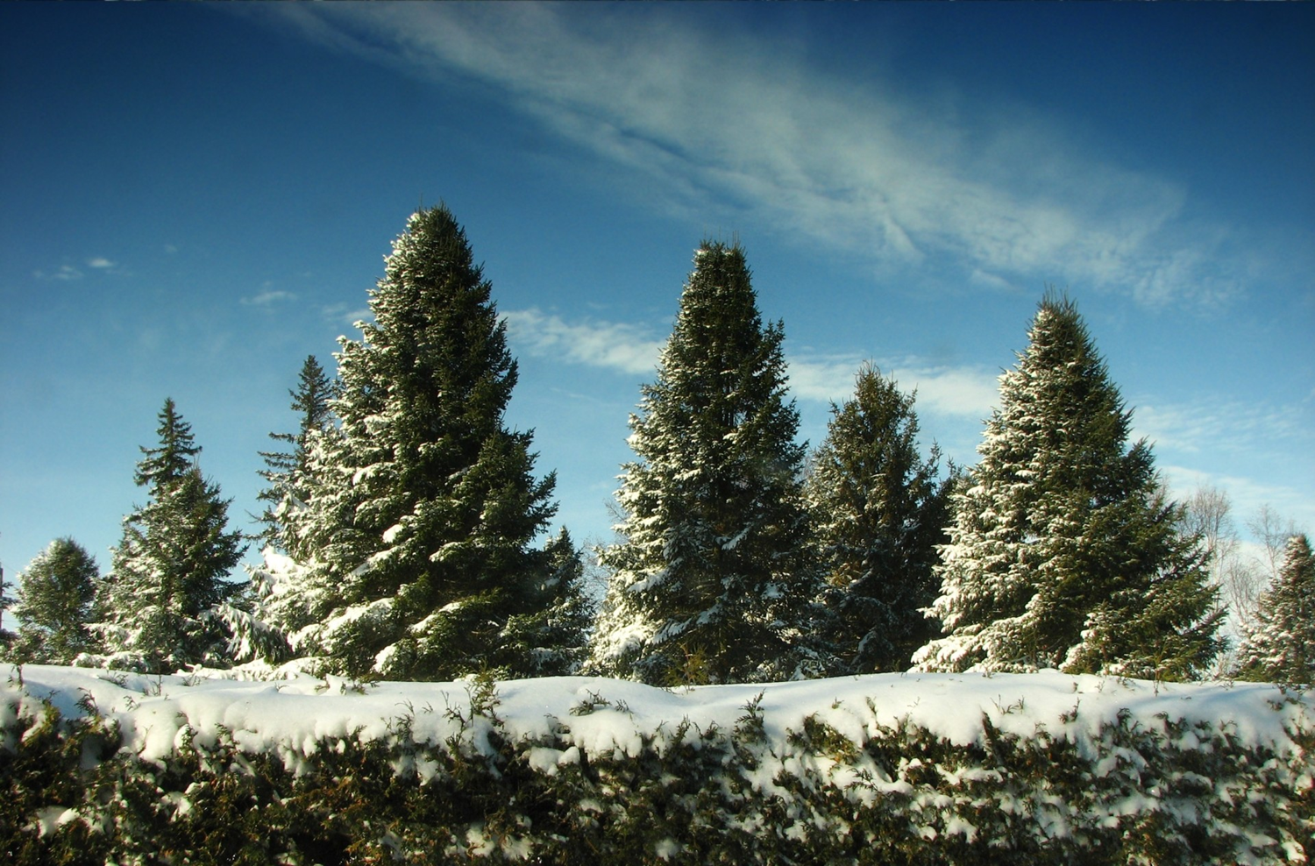
Какие в лесу бывают ёлки?
(высокие и низкие, хвойные и смолистые, зелёные, пушистые, серебристые, пахучие и ещё колючие)

Slide 15
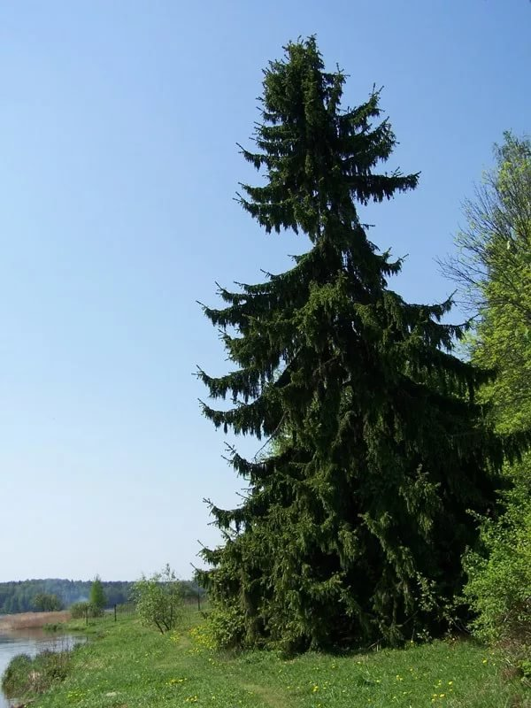
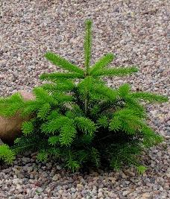
Предлагаю нарисовать для зайчика ёлочки большие и маленькие, чтобы было ему где спрятаться.

Slide 17
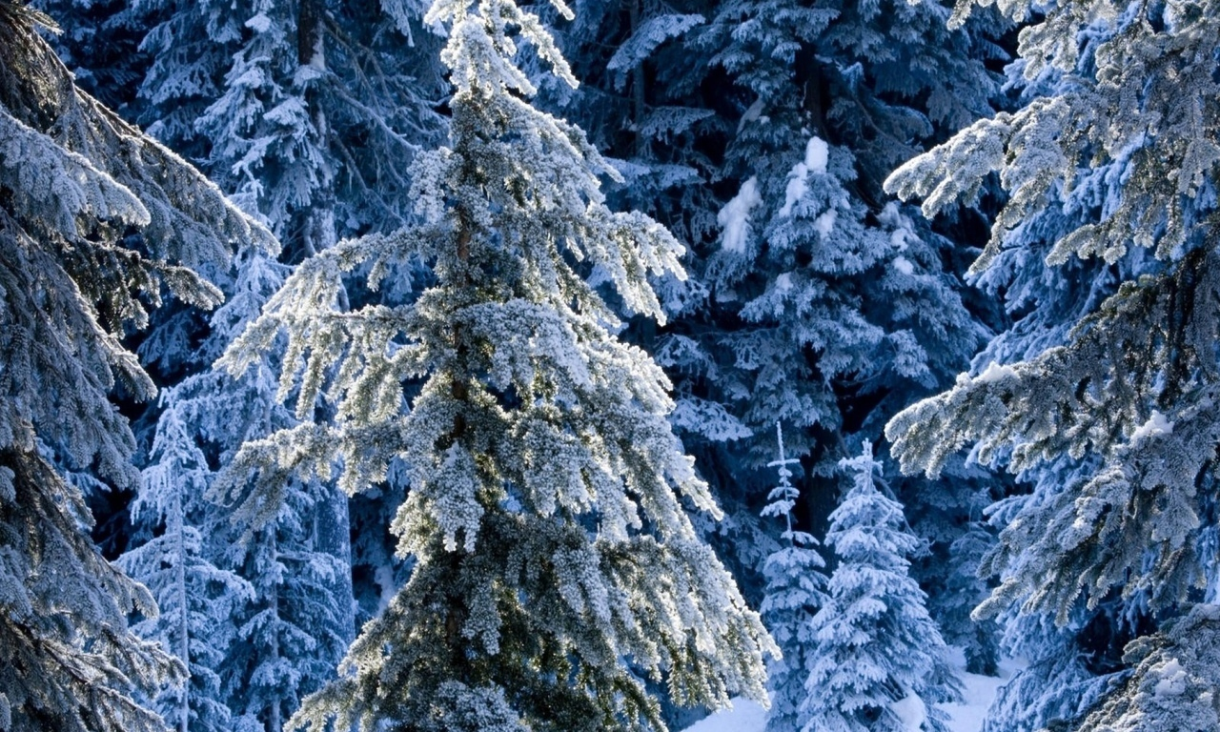
Автор-составитель: Педагог дополнительного образования
Высшей квалификационной категории Белоусова Л.Г.

